Slide 1
Plataforma de l’alumne

Slide 2
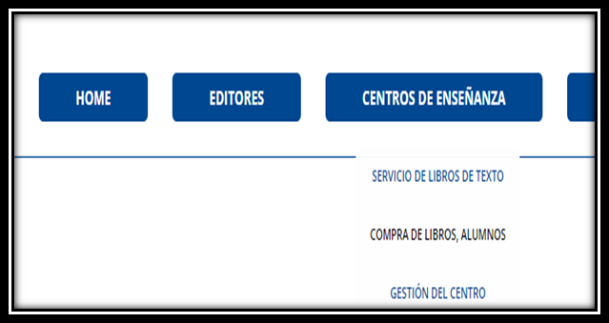
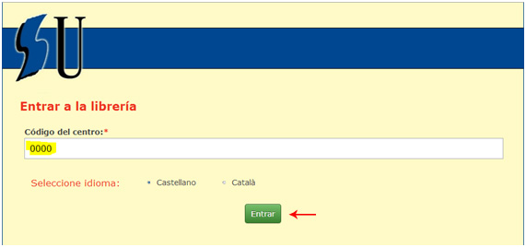
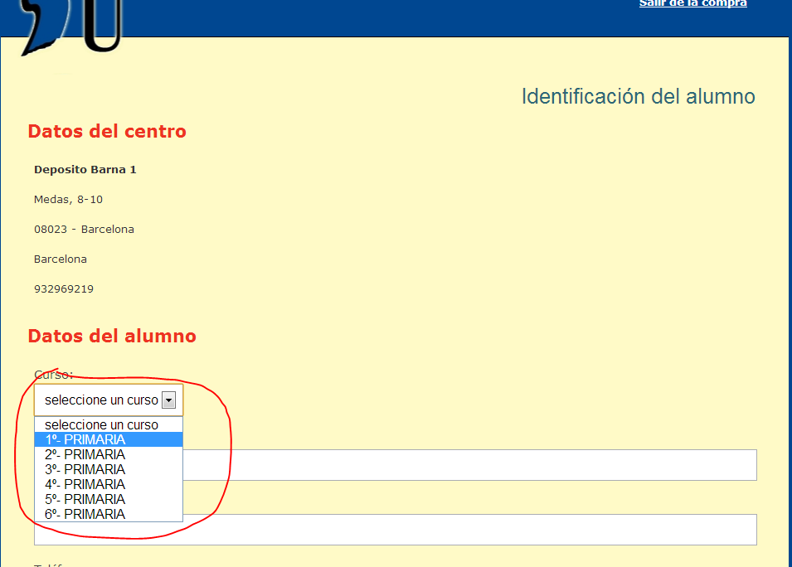
Inici
Perquè l'alumne pugui realitzar la seva comanda haurà de visitar la pàgina web
http://www.serviciouniversidad.es.
A continuació us apareixerà una finestra on s'ha de triar l'opció Centros de enseñanza = compra de libros, Alumnos
En la següent finestra haureu d'introduir el codi batxilleratgoya2018 i clicar Entrada
A continuació, l'alumne ha d'introduir les seves dades d'identificació i el curs que va a realitzar.
ÉS MOLT IMPORTANT que l'alumne seleccioni el CURS QUE FARÀ, no el curs que està cursant ja que està comprant llibres per al curs següent.

Slide 3
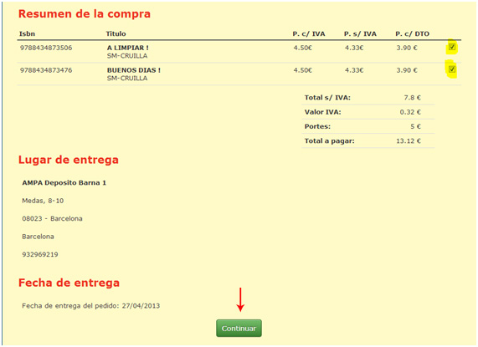
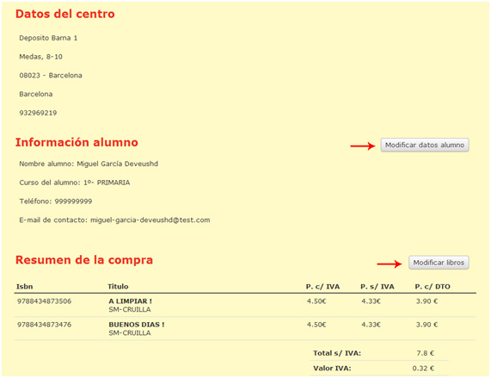
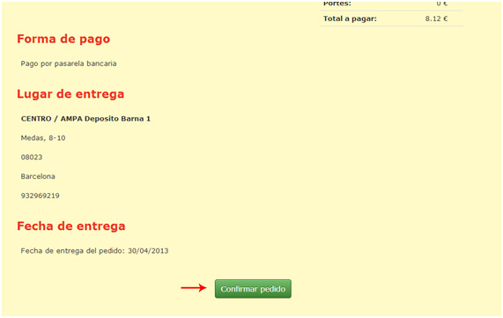
La selecció dels libres
A continuació, el sistema li mostrarà tots els llibres que pot adquirir per al curs escollit. (RECORDEU: EL CURS ÉS EL CURS DE L'ANY SEGÜENT). L'alumne seleccionarà aquells llibres que desitgi.
- La pàgina calcularà automàticament els imports.
- El sistema us mostrarà el lloc de lliurament.
- El sistema també mostrarà la data de lliurament de la comanda.
A continuació sortirà una finestra d'avís perquè l'alumne verifiqui que els llibres seleccionats són correctes.
L'alumne pot modificar les seves dades de contacte seleccionant el botó de "Modificar dades alumne" i pot modificar els llibres desitjats seleccionant el botó de "Modificar llibres"
Si les dades són correctes, cal clicar a
"Confirmar comanda». ÉS FONAMENTAL que l'alumne confirmi la comanda ja que en cas contrari no es tramitarà i és com si no ho hagués efectuat.

Slide 4
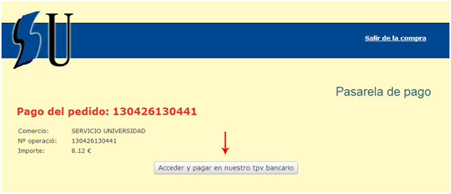
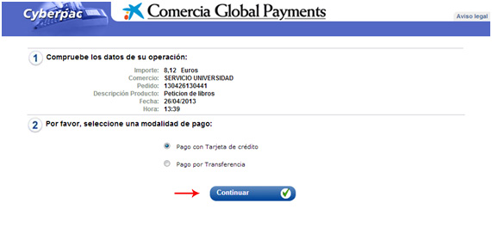
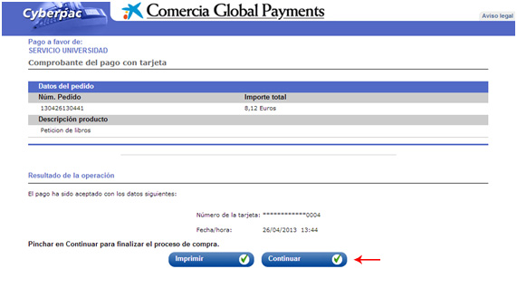
Pagament
Si la seva comanda té forma de pagament "Per passarel·la bancària" llavors se li mostrarà una pàgina web on es pot veure el codi de la seva compra, l'import de la seva compra i un botó que li enviarà a la passarel·la bancària del nostre banc on s'ha de fer el pagament de la comanda. La pàgina web de pagament està en un entorn segur.
Quan finalitzi el pagament, és MOLT IMPORTANT que seleccioneu el botó "Continuar" i no tanqui la pàgina web de la nostra entitat bancària. En seleccionar el botó "Continuar" la plataforma bancària li redirigirà de nou a la plataforma de compra del llibre i veureu la pantalla resum perquè pugui imprimir com a comprovant.

